Slide 1
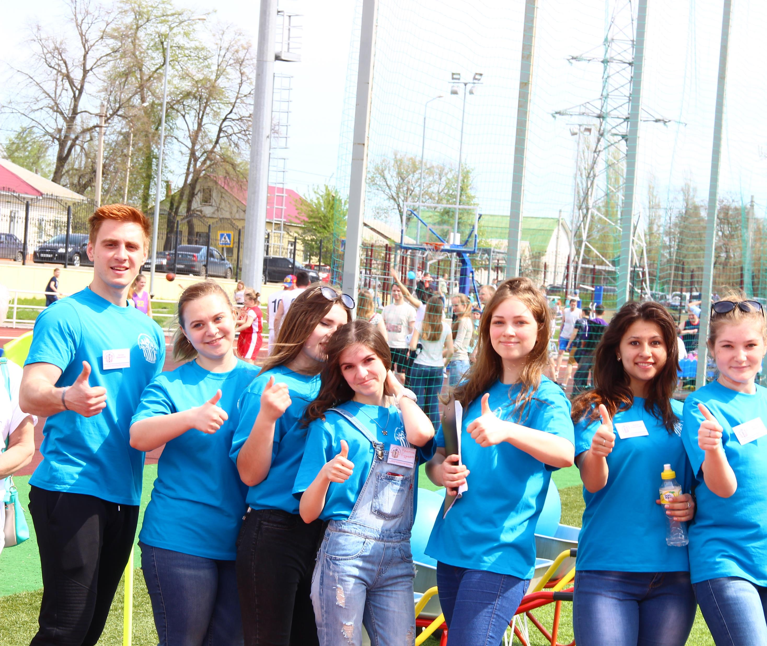

ПРОЕКТ «ФизкультУРА»
ВСЕРОССИЙСКИЙ КОНКУРС «ДОБРОВОЛЕЦ РОССИИ – 2018»
МОО «ВОЛОНТЁРСКИЙ КЛУБ «ДОБРАЯ ВОЛЯ»
МБУДО БГО Ц «САМ»

Slide 3
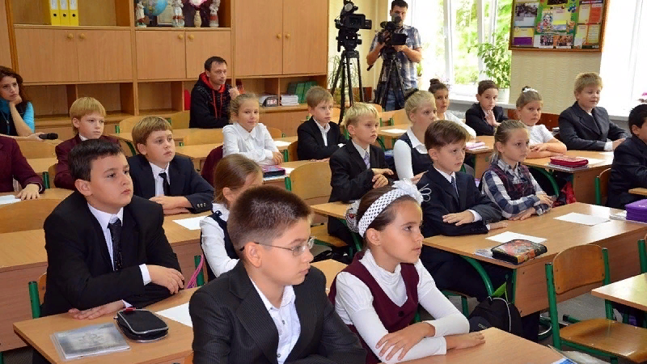


ПРИЧИНЫ УХУДШЕНИЯ ЗДОРОВЬЯ
СТРЕСС
УЧЕБНЫЕ НАГРУЗКИ
УМЕНЬШЕНИЕ ДВИГАТЕЛЬНОЙ АКТИВНОСТИ
ДЛИТЕЛЬНОЕ ПРИБЫВАНИЕ В СИДЯЧЕЙ ПОЗЕ

Slide 4

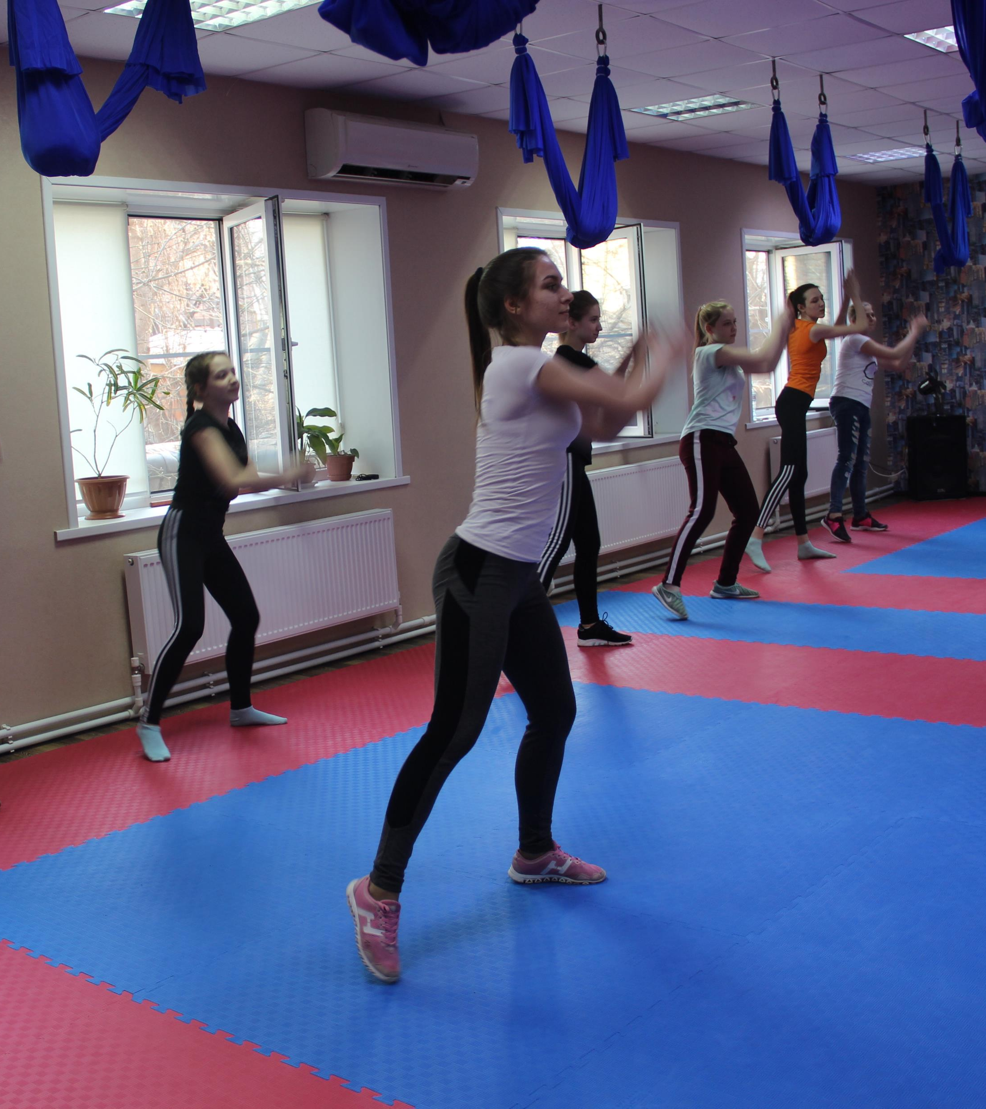
ЦЕЛЬ:
ОРГАНИЗАЦИЯ АКТИВНЫХ ДИНАМИЧЕСКИХ ЗАРЯДОК С СОВРЕМЕННЫМИ ЭЛЕМЕНТАМИ ФИТНЕСА И ФЛЕШМОБА ДЛЯ 5000 ДЕТЕЙ, ПОДРОСТКОВ И МОЛОДЁЖИ В ВОЗРАСТЕ ОТ 8 ДО 20 ЛЕТ В ФЕВРАЛЕ – ИЮЛЕ 2018 ГОДА

Slide 5
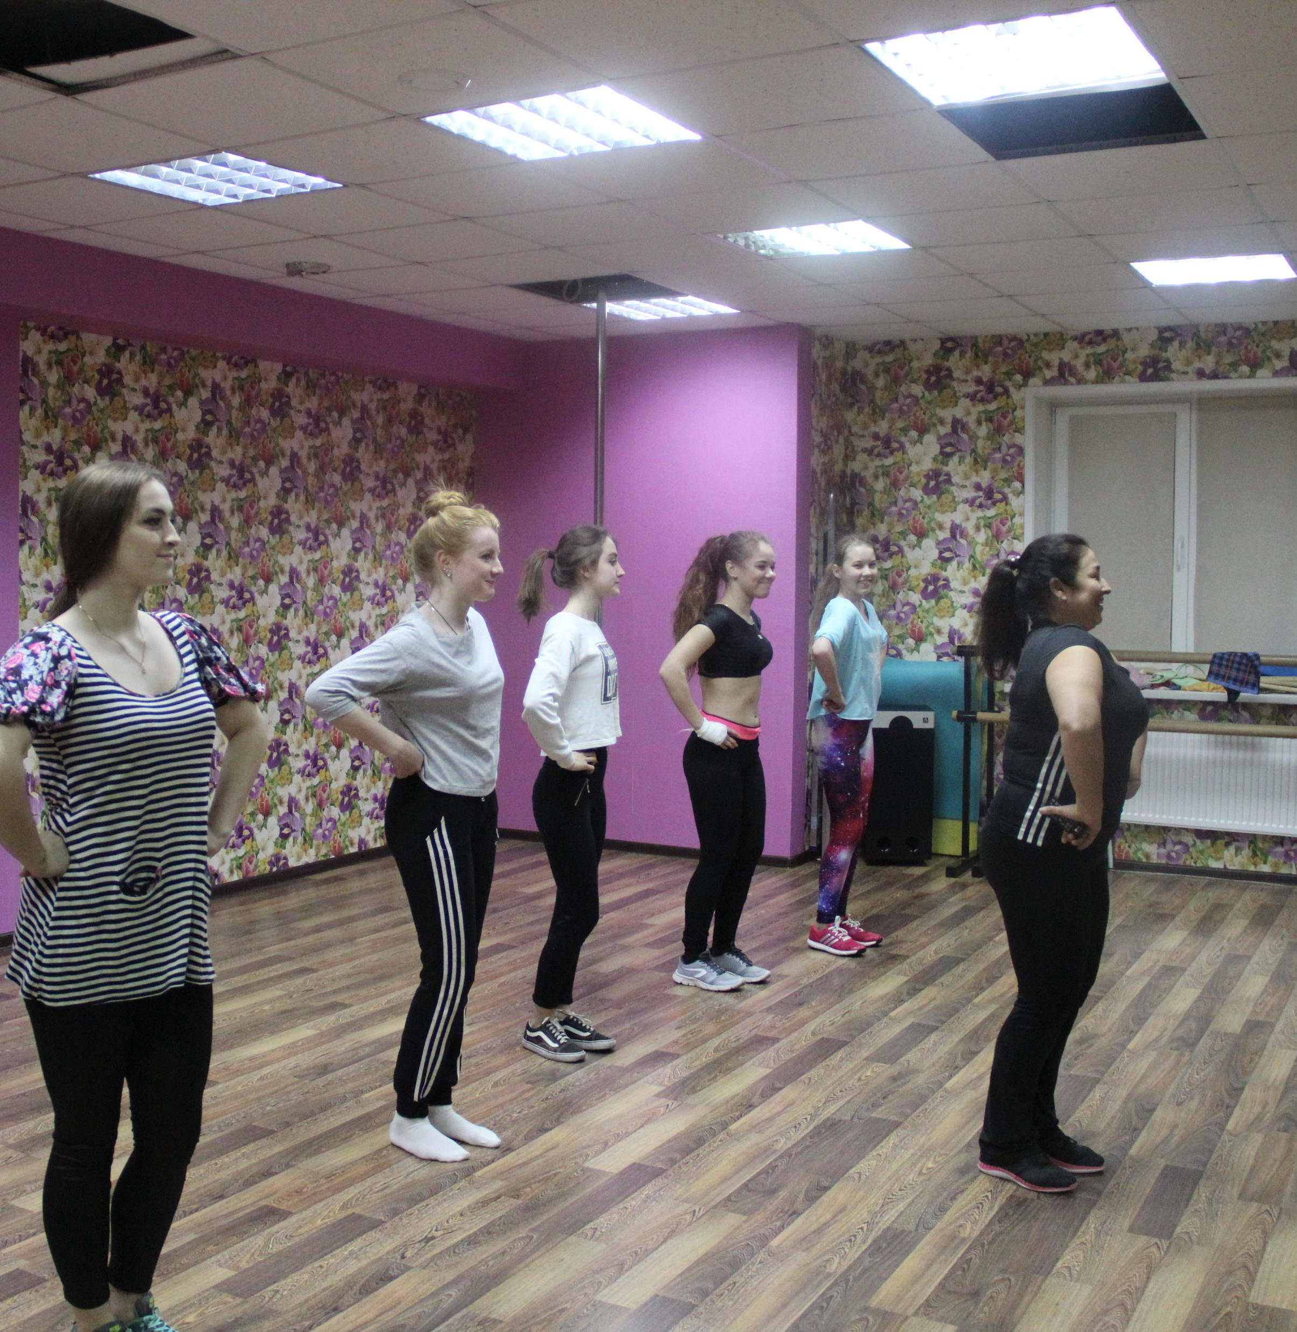
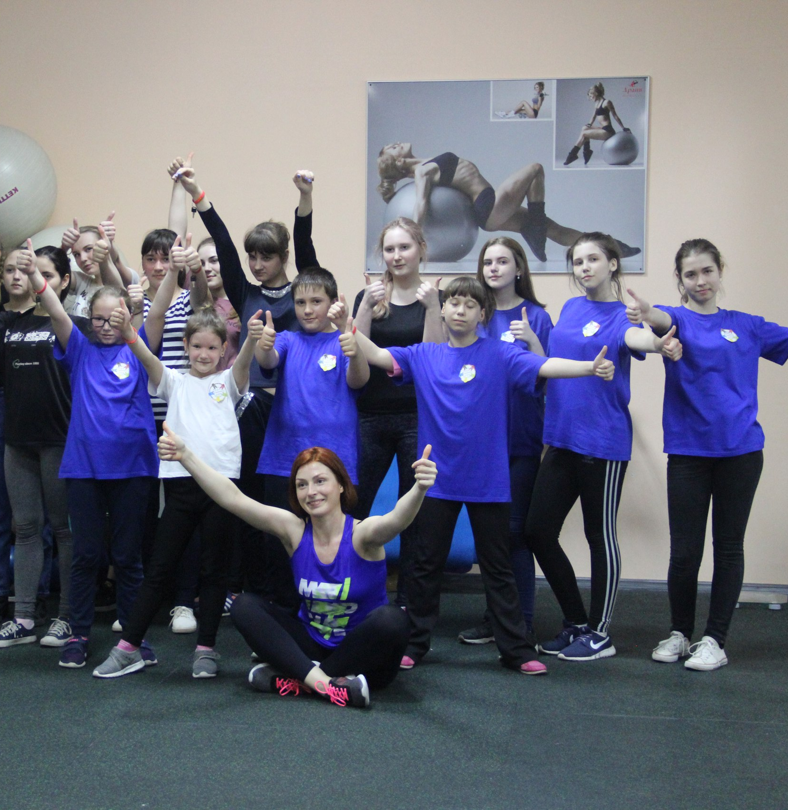
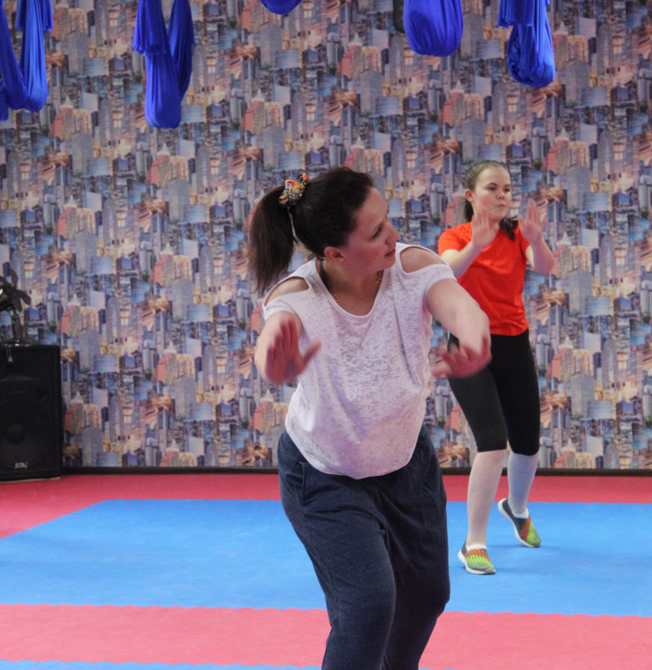
ОБУЧАЮЩИЙ КУРС ДЛЯ ВОЛОНТЁРОВ НА БАЗЕ ФИТНЕС - КЛУБОВ

Slide 6
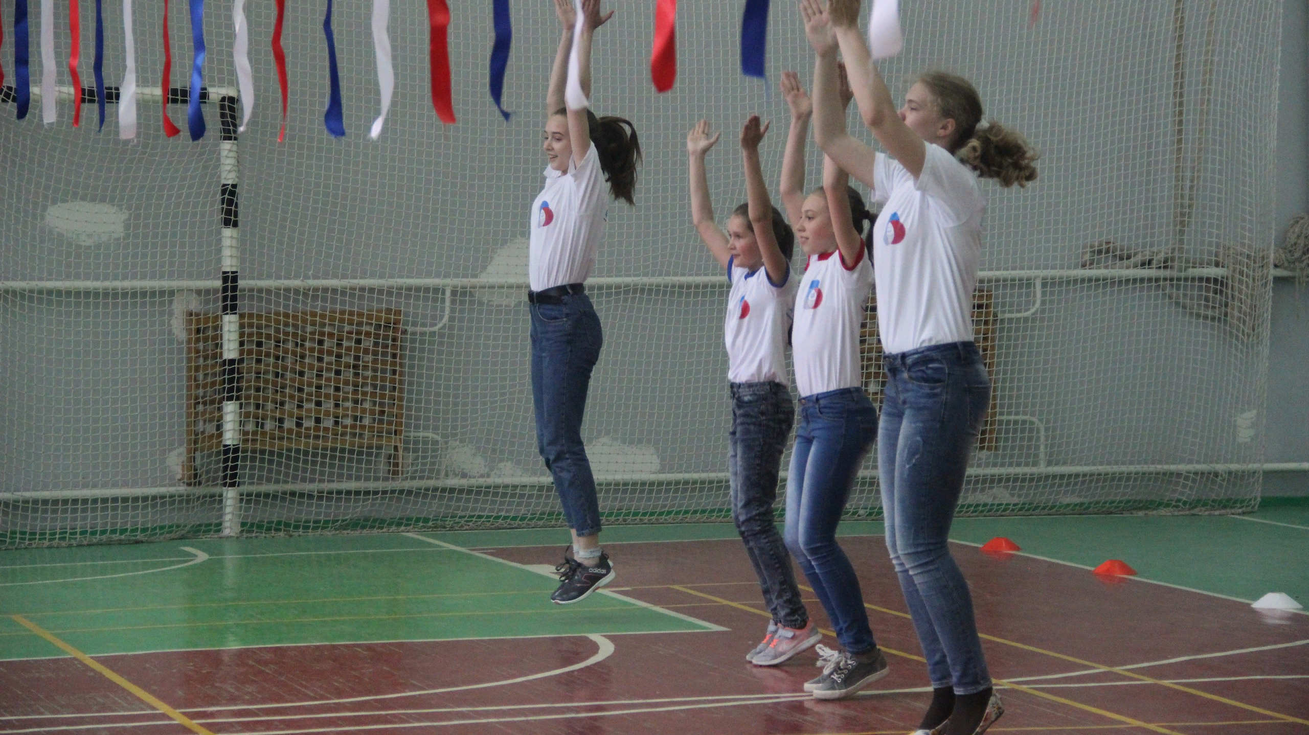
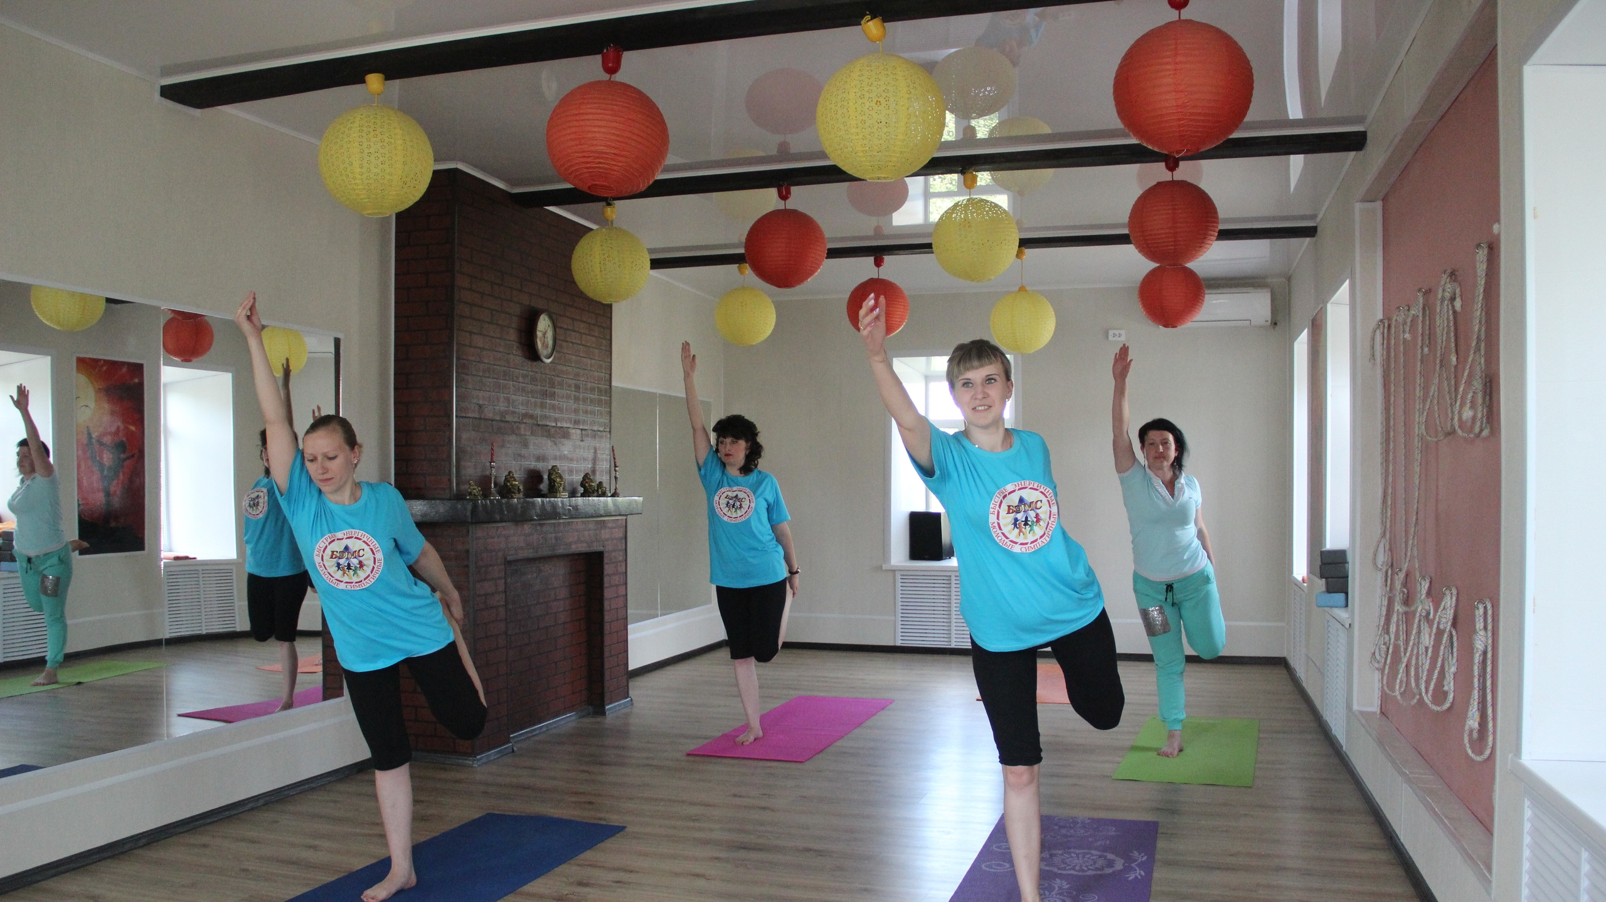
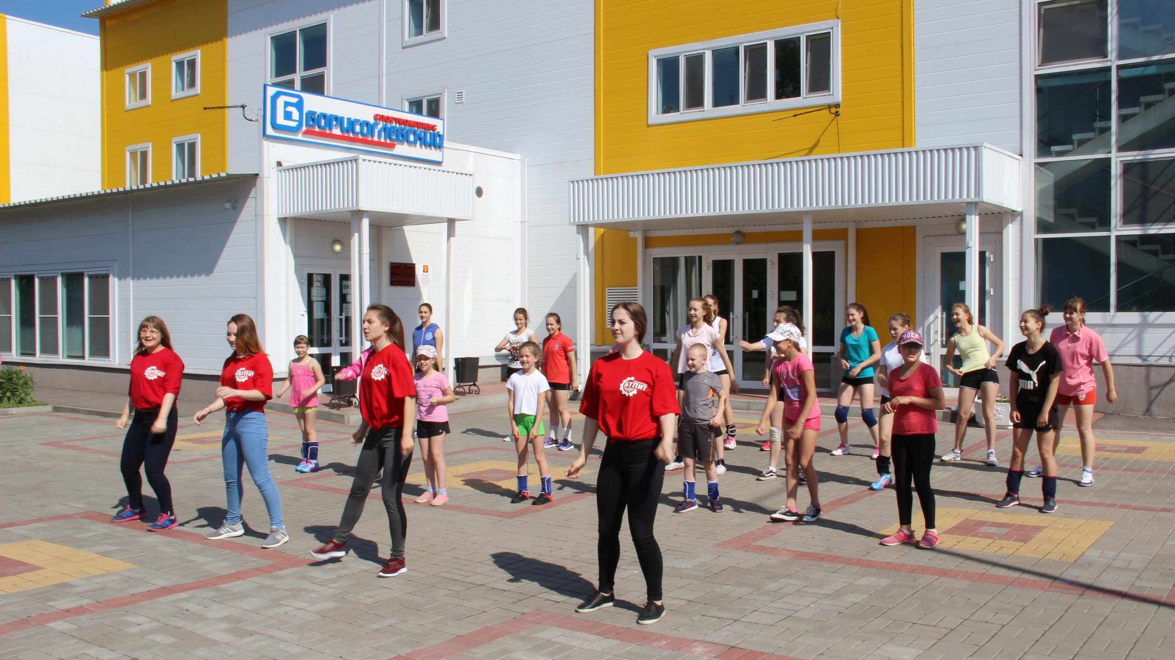
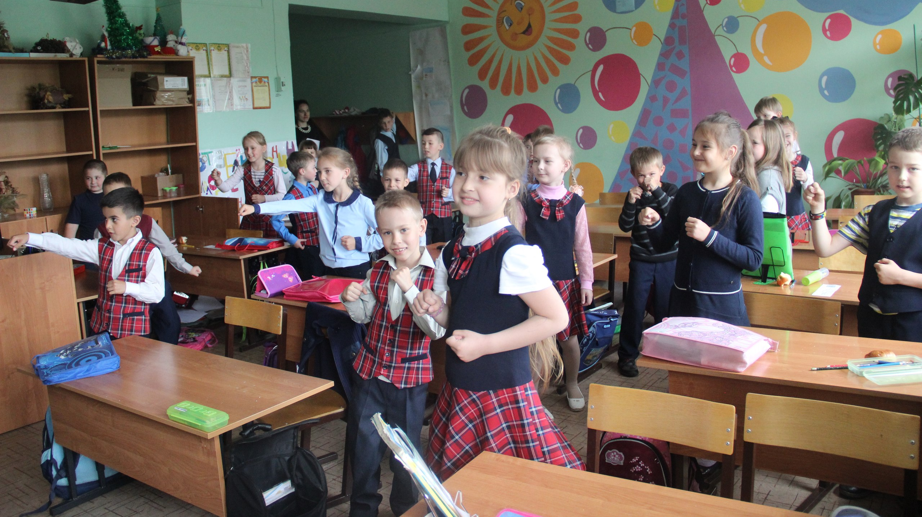
МАРАФОН «ЗДОРОВЬЕ В ПОРЯДКЕ, СПАСИБО ЗАРЯДКЕ» ДЛЯ ДЕТЕЙ, ПОДРОСТКОВ И МОЛОДЁЖИ БГО

Slide 7
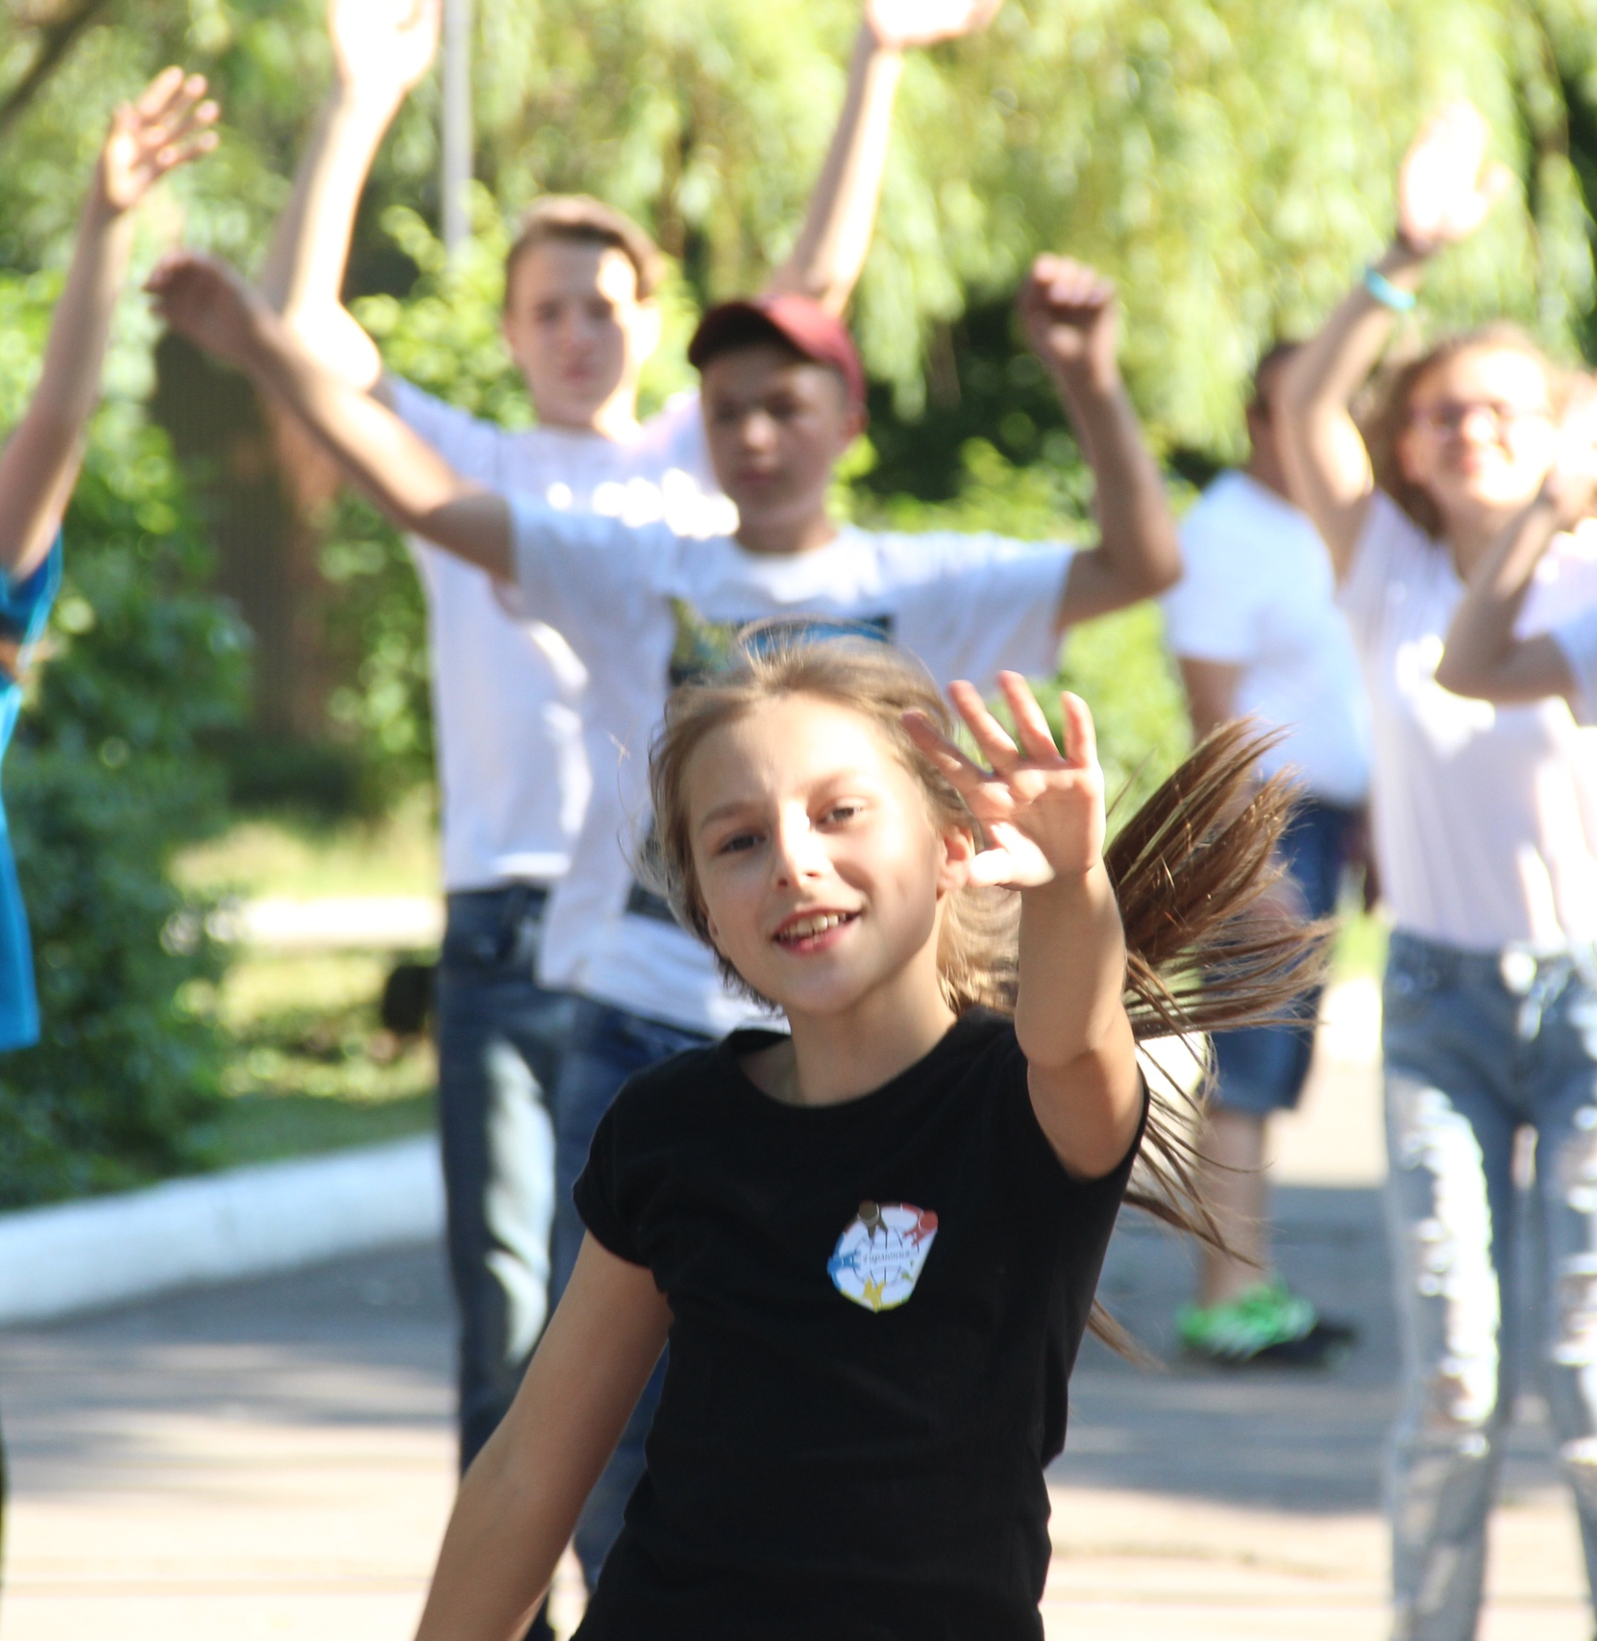
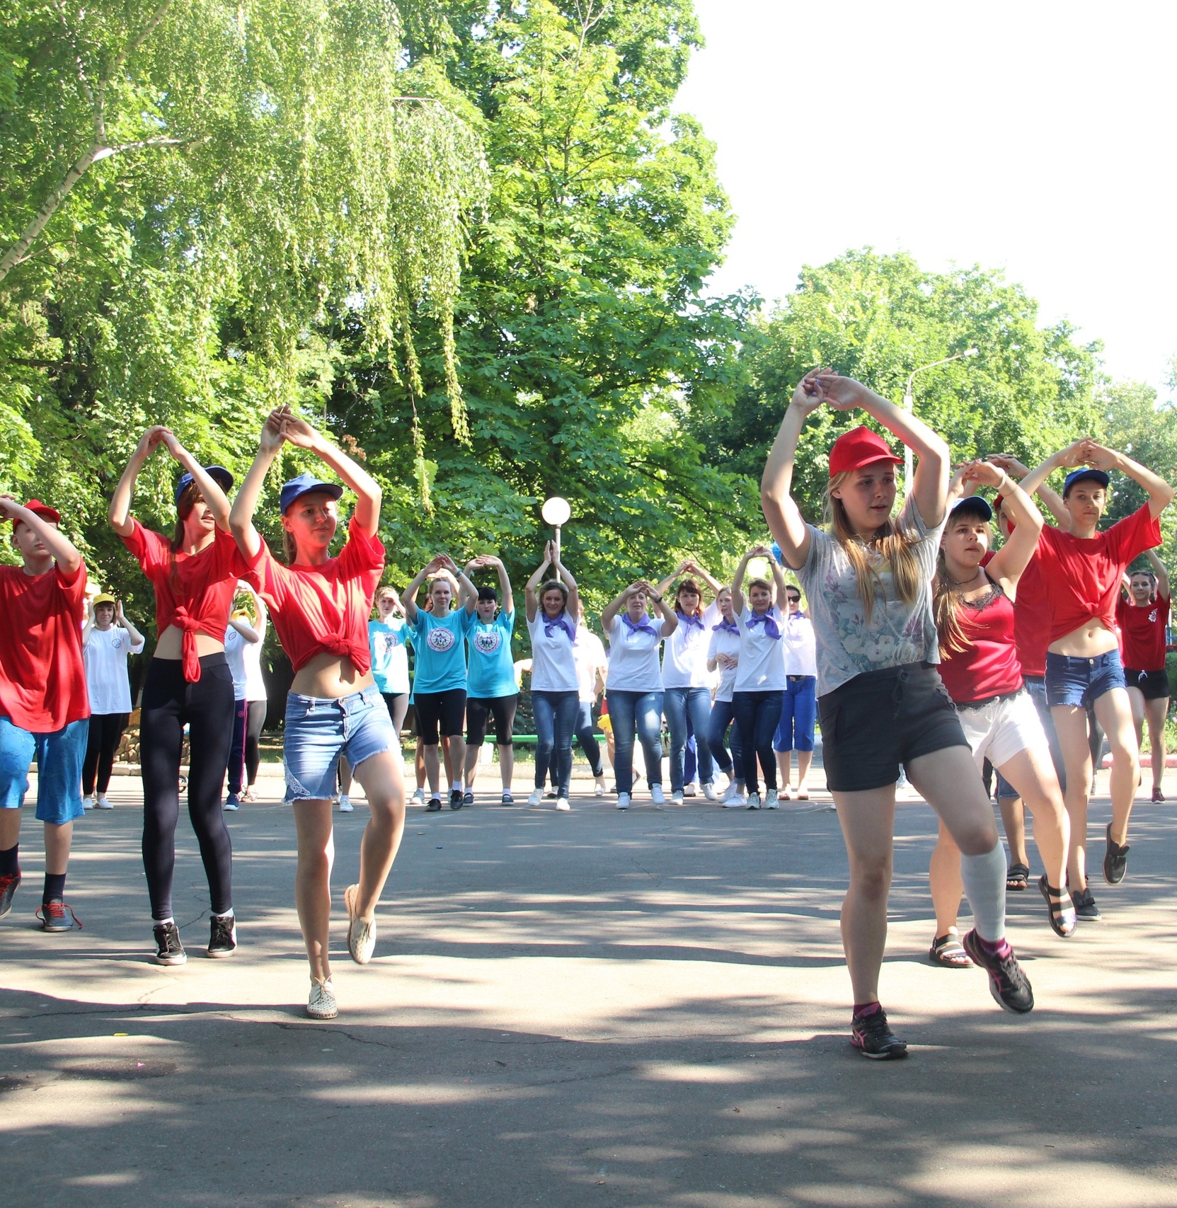
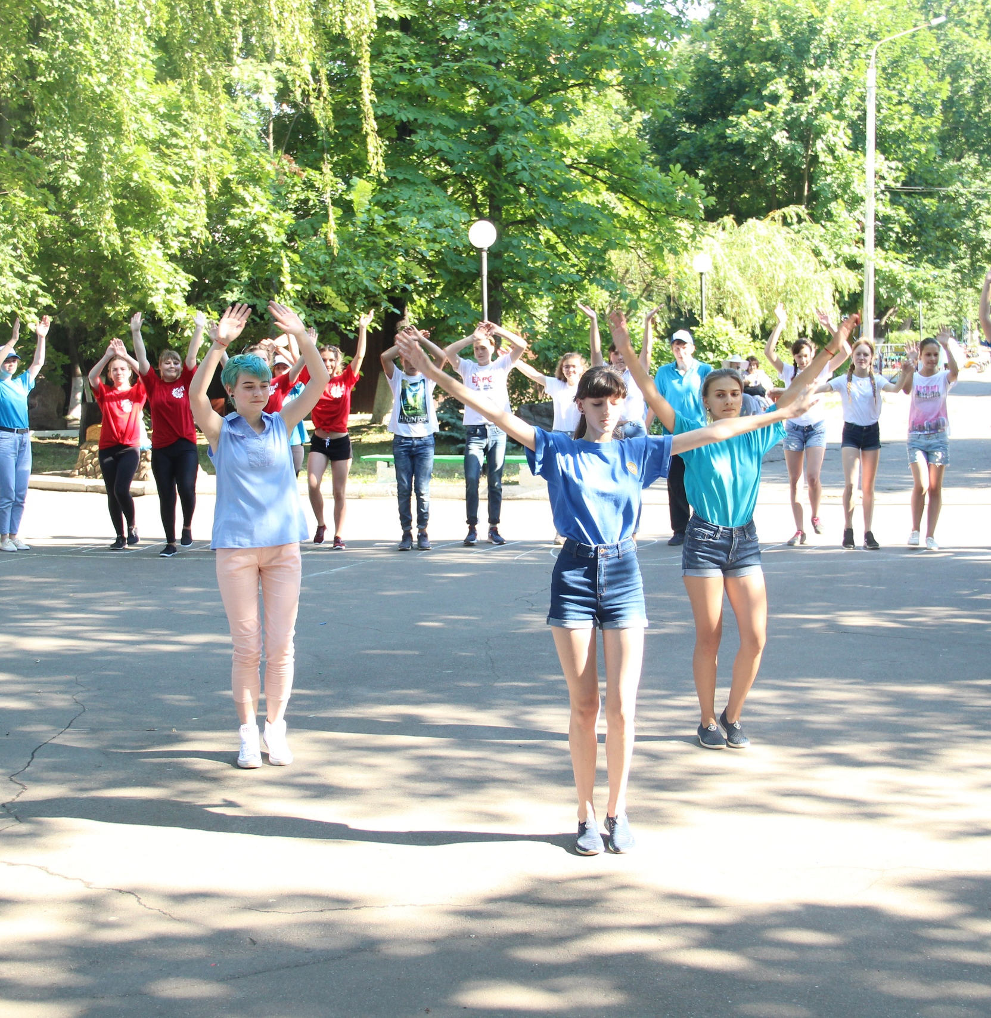
СОРЕВНОВАНИЕ ПО ФИТНЕСУ
«СПОРТ. ЗДОРОВЬЕ. КРАСОТА»

Slide 9
ВОВЛЕЧЕНО В СПОРТИВНО – ОЗДОРОВИТЕЛЬНОЕ ДВИЖЕНИЕ 5000 ЧЕЛ
СОЗДАНЫ УСЛОВИЯ ДЛЯ ПРЕДУПРЕЖДЕНИЯ НАРУШЕНИЙ В ОБЛАСТИ ЗДОРОВЬЯ СРЕДИ ДЕТЕЙ, ШКОЛЬНИКОВ И МОЛОДЁЖИ

Slide 10
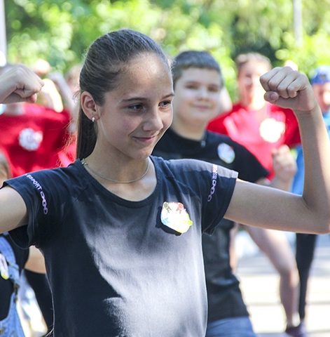
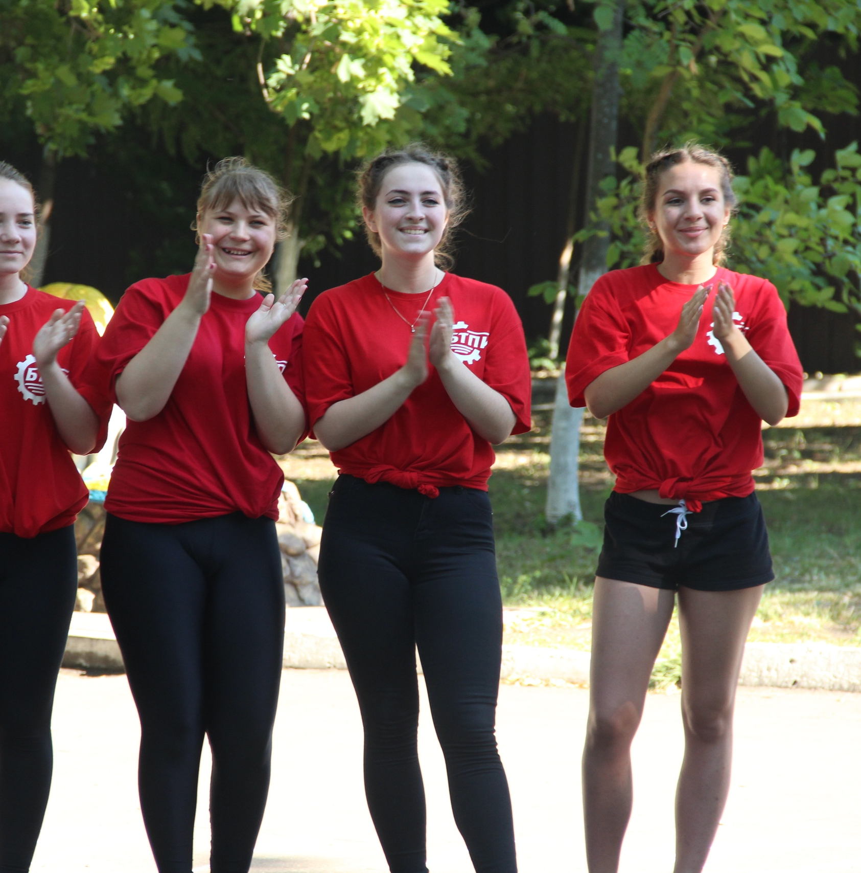
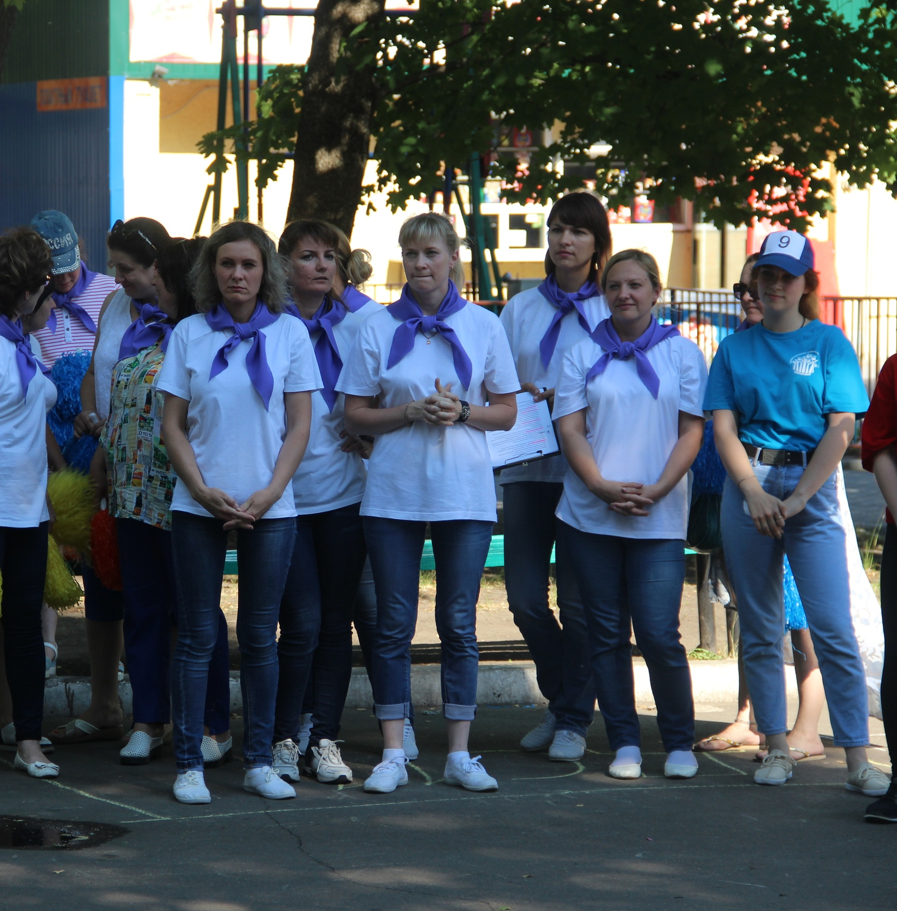
СОЗДАНЫ И ОБУЧЕНЫ 13 ДОБРОВОЛЬЧЕСКИХ КОМАНД ГОТОВЫХ
САМОСТОЯТЕЛЬНО ПРОВОДИТЬ ДИНАМИЧЕСКИЕ ЗАРЯДКИ
И ПРОПАГАНДИРОВАТЬ
ЗОЖ

